Slide 1
Réunion CE2/CM1
Année 2024/2025

Slide 2
Ecole élémentaire René Coty 2
Mail : 0760461n@ac-rouen.fr
Téléphone : 02.35.08.43.75
Blog de l’école https://blogs.ac-normandie.fr/renecoty2/index.php/
Direction : Mr Gilliers (disponible le jeudi)
- Mme Akroud (lun, jeu,vend): laetitia.akroud@ac-normandie.fr
- Mme Demol(Mardi): lucie.demol@ac-normandie.fr
- Mme Valerio (en histoire) : CM1 jeudi
CE2 vendredi
- RASED si besoin
- Mme Quibeuf AESH 14h

Slide 3

Horaires
Matin : 8h20/8h30
Sortie : 11h30
Après-midi : 13h20 / 13h30
Sortie : 16h30
Mot dans le cahier si changement cantine ou étude + mail périscolaire
Entrée et sortie pour rendez-vous médical sur les temps d’entrée/sortie ou de récréation
10h / 10h15
15h / 15h15

Slide 4
Profil de la classe
24 élèves : 18 ce2 + 6 cm1 ( 14 filles et 10 garçons)
Cycle 2 (ce2) et cycle 3 (cm1)
Livrets semestriels : fin janvier et fin juin

Slide 5





Présentation des cahiers, fichiers, classeur et programme
Fichiers de leçons :
Mathématiques et français
Cahier de liaison
Pour échanger des mots
entre tes parents et la
maitresse ou l’école
Cahier d’anglais
Cahier du jour
Exercices quotidiens
Cahier de poésies /
chants
A conserver jusqu’en CM2
Cahier de dictées
Mots de la dictée à
apprendre + phrases
Classeur
Vert : sciences
Bleu : géographie
Jaune : histoire
Rose : EMC
Blanc : Lecture / Ecriture
Cahier d’évaluations
Dictée – calcul mental –
Verbes à apprendre
Pochette
Pour ranger les
évaluations
Cahiers du mardi
Cahier du jour
Cahier de leçons
Pochette personnelle
Travail en autonomie ou à
terminer

Slide 6
Calendrier
7 octobre : Sortie à l’Atrium de Rouen ( besoin accompagnateurs )
9 janvier (avec la classe de Mme Valerio )
Théâtre l’Echo du Robec à Darnétal.
Le médecin malgré lui.
Fin mai / début juin (avec la classe de Mme Valerio)
Sortie à Giverny (besoin accompagnateurs )
(musée des impressionnistes + maison de Monet )
Début juillet : Rallye Rouen avec la classe de Mme Valerio
(besoin accompagnateurs )

Slide 7
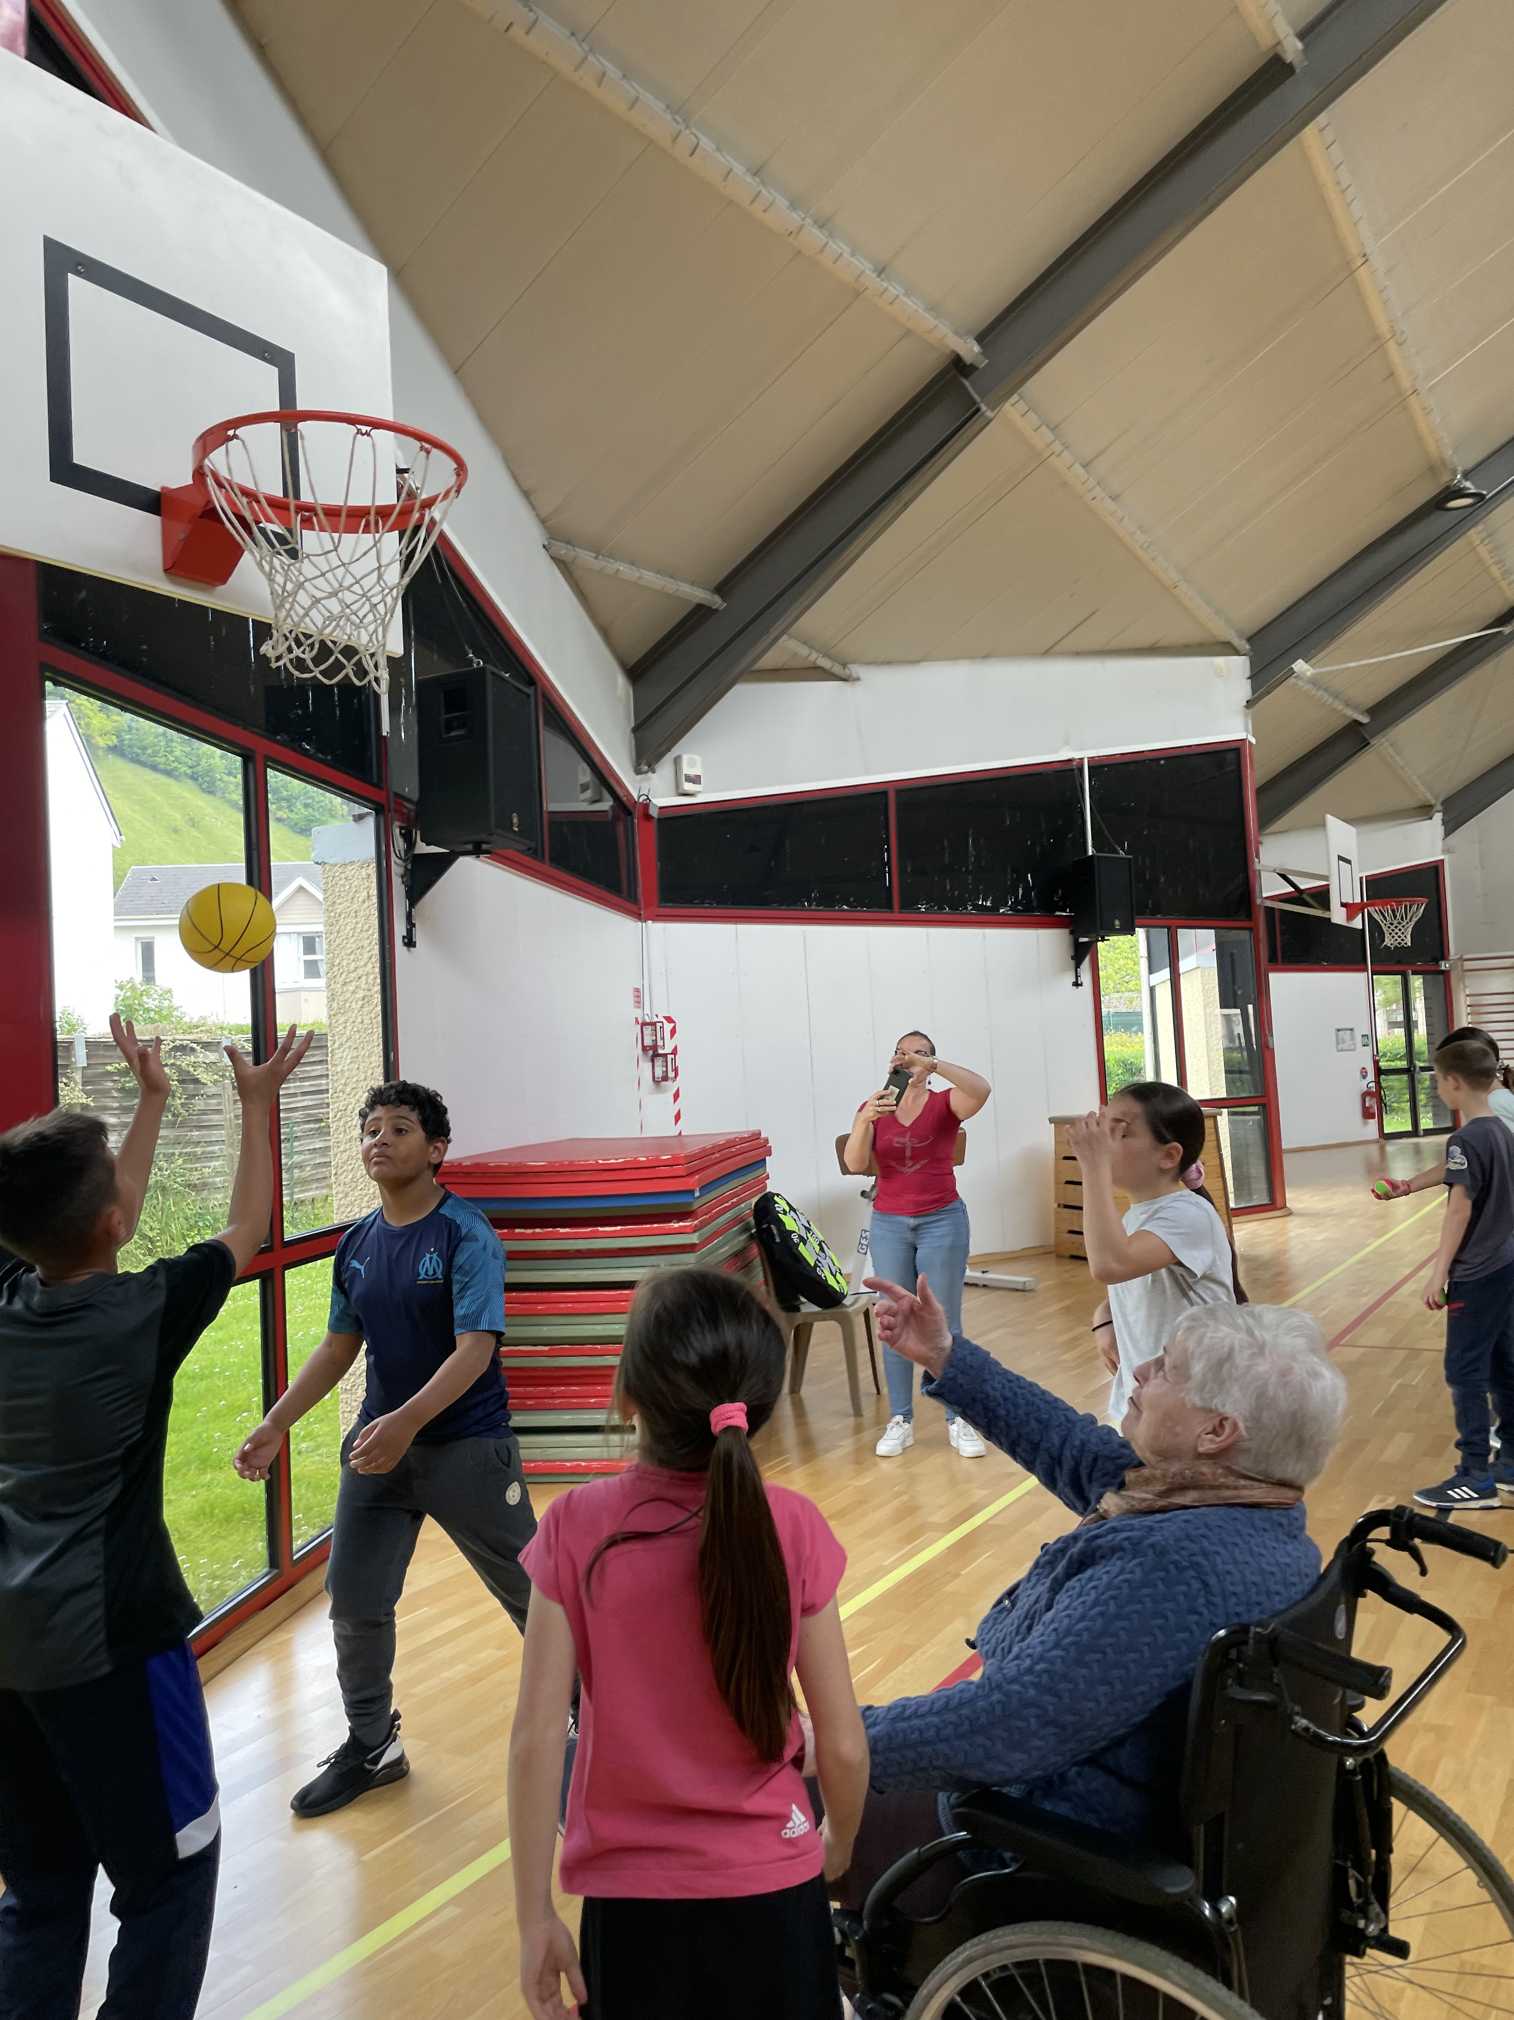
Rencontres intergénérationnelles avec les résidents de l’EHPAD l’Eau-Vive
+ Normandie Lorraine
26/09 Jeux de société
7/11 Objets anciens + visite
9/12 Noël
20/01 Arts visuels + galette des rois
17/03 théâtre
5/05 Olympiades ( besoin accompagnateurs )
16/06 Fête de la musique

Slide 8
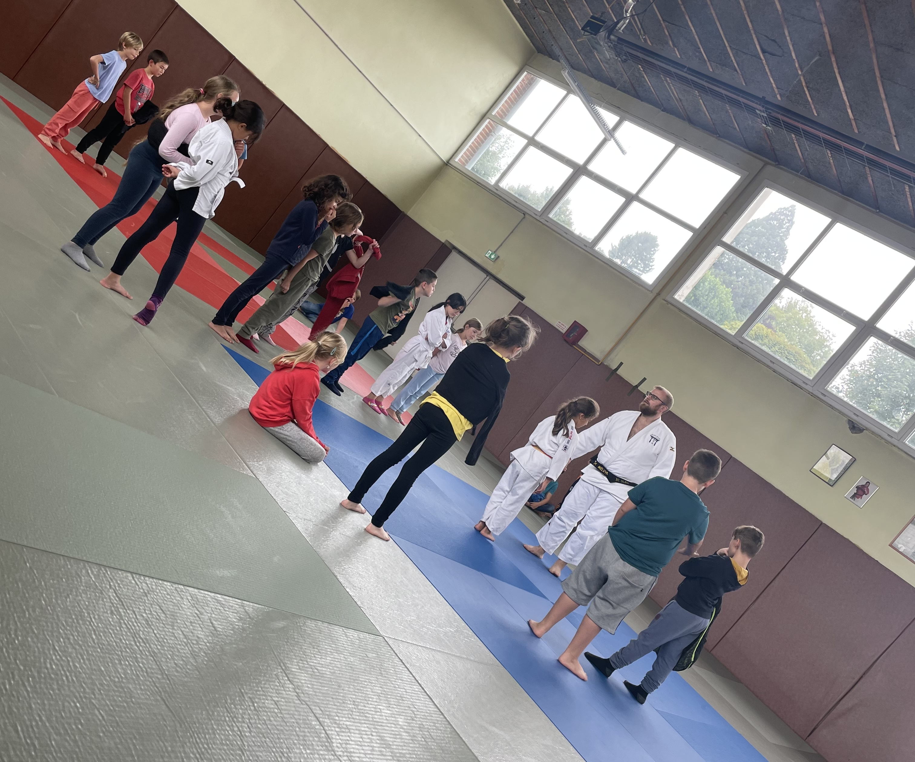
Sport avec intervenant
(tenue adaptée, cheveux attachés, bouteille d’eau)
Judo 9 sept. / 4 nov.
lundi 15h / 16h15
7 séances
Dojo

Slide 9
Dictées
Une dictée par semaine.
Il y a quatre groupes + or :
Le groupe rose : dictée à trous (environ 10 mots à insérer)
Le groupe jaune : dictée d’environ 35 mots ;
Le groupe vert : dictée d’environ 50 mots ;
Le groupe violet : dictée d’environ 70 mots ;
Le groupe or : dictée d’environ 100 mots.

Slide 10
APC
Evaluations nationales
Devoirs + affichage
Jogging d’écriture
Dictée hebdomadaire
Poésie
Chut, on lit.
Projet jardinage
Projet théâtre - intervenant
Travail invisible
Ateliers jeux, rallye mathématiques
Matériel informatique
Récréations avec Coty 1
Anniversaires

Slide 11
Projet théâtre
Vendredi après-midi
Improvisation
Intervenant en janvier / février

